Slide 1
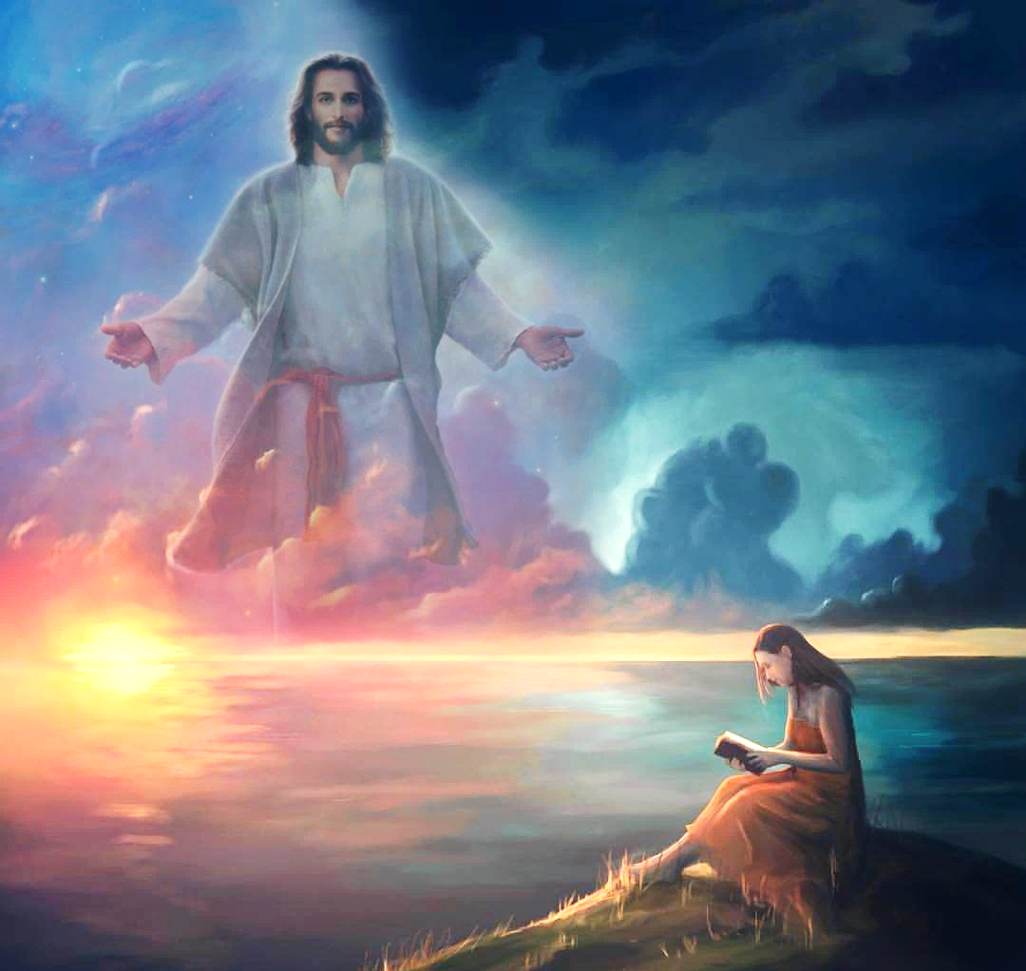
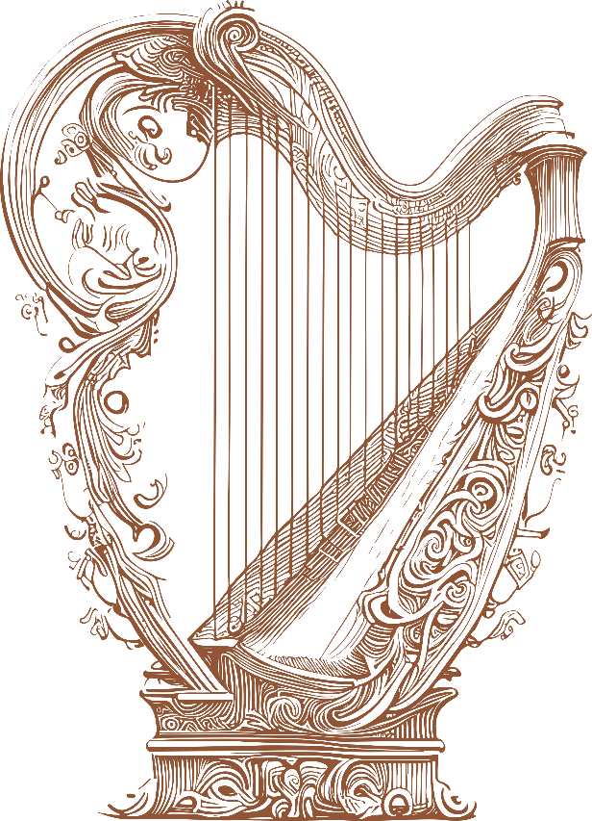
JĒZUS PSALMOS

Slide 2

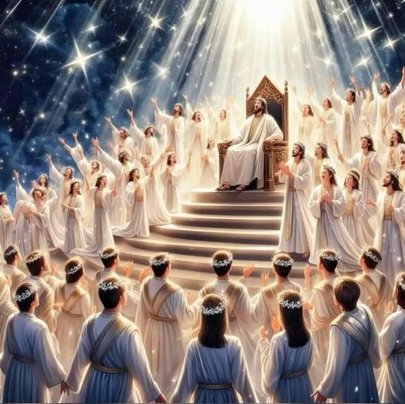
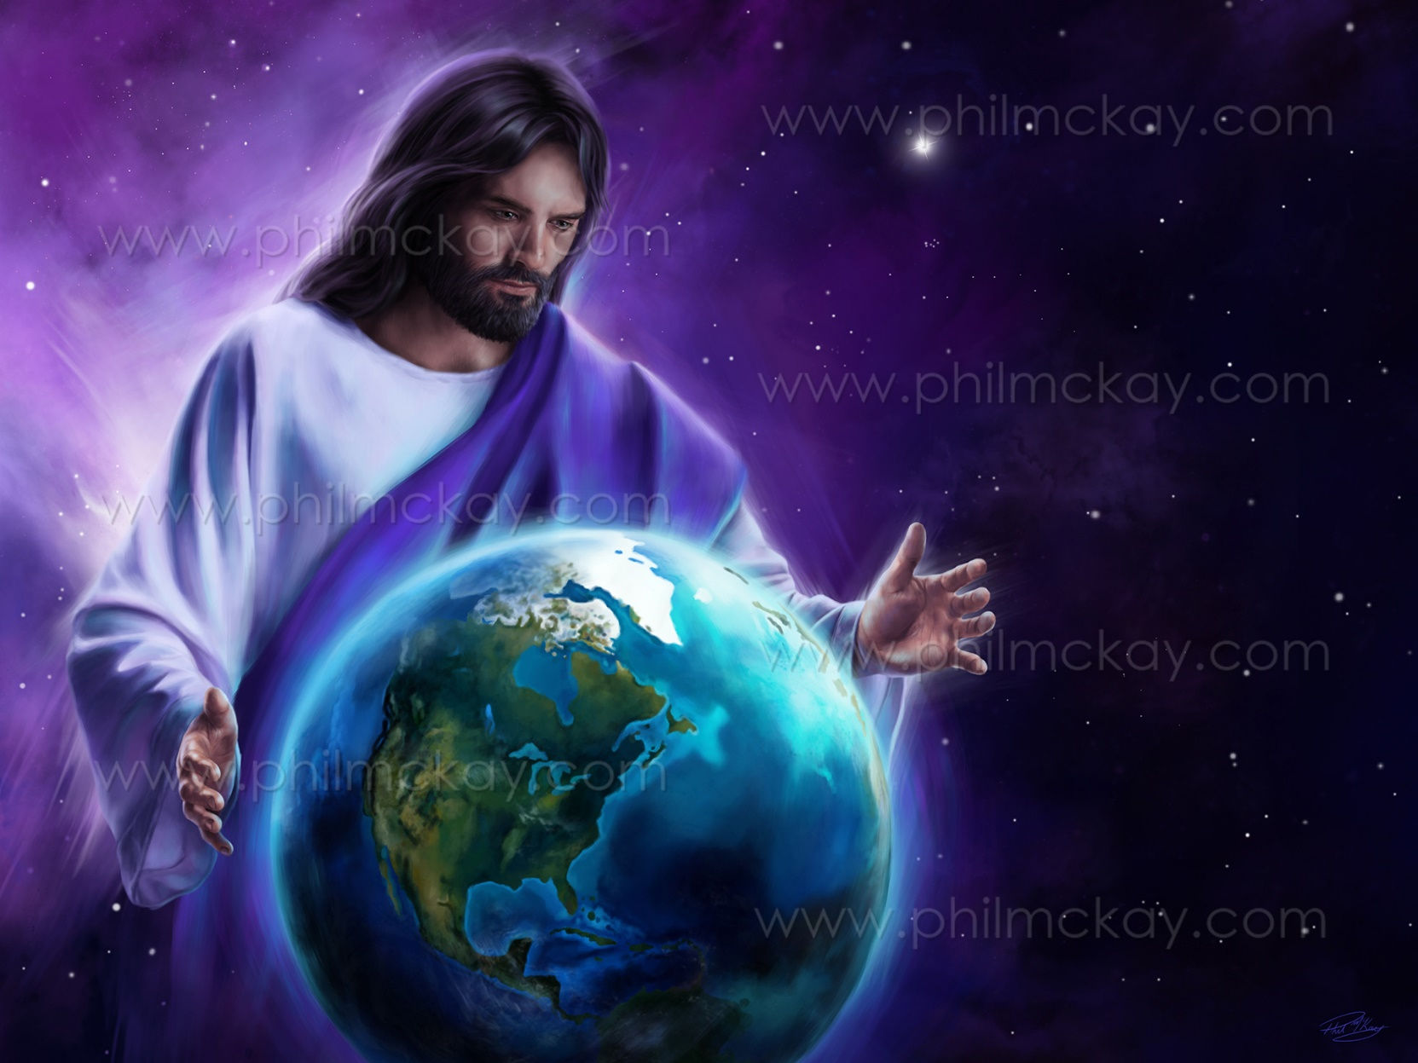
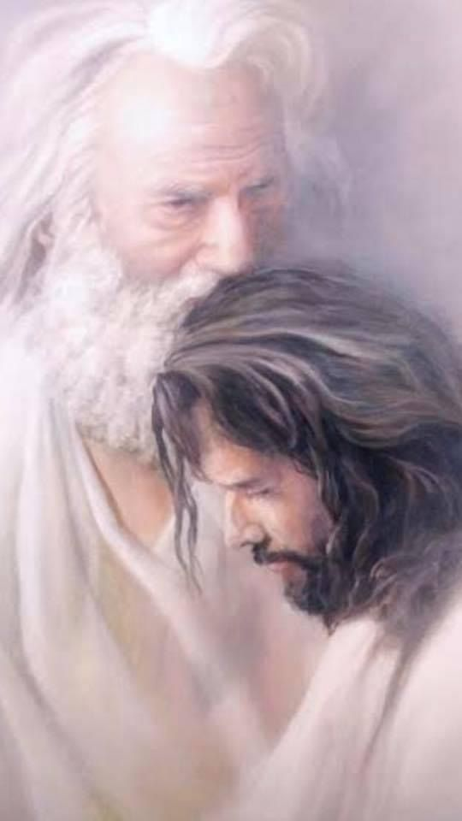
JĒZUS IR DIEVS
PRAVIETOJUMS | PSALMS | PIEPILDĪJUMS
Jēzus jāpielūdz | Psalms 97:8 | Ebrejiem 1:6
Jēzus kā Dievs tiek pagodināts | Psalms 45:7-8 | Ebrejiem 1:8-9
Jēzus ir Radītājs un ir mūžīgs | Psalms 102:26-28 | Ebrejiem 1:10-12
Jēzus ir Dieva Dēls | Psalms 2:7 | Ap.d. 13:33; Ebr. 1:5; 5:5

Slide 3

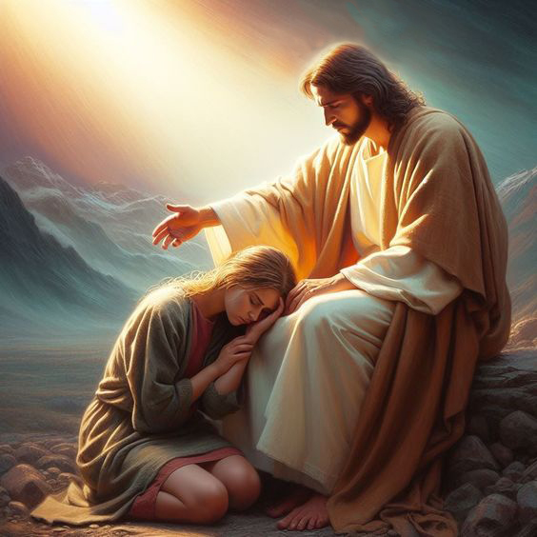
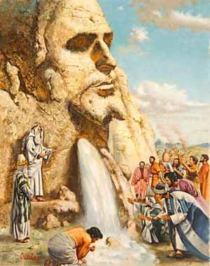
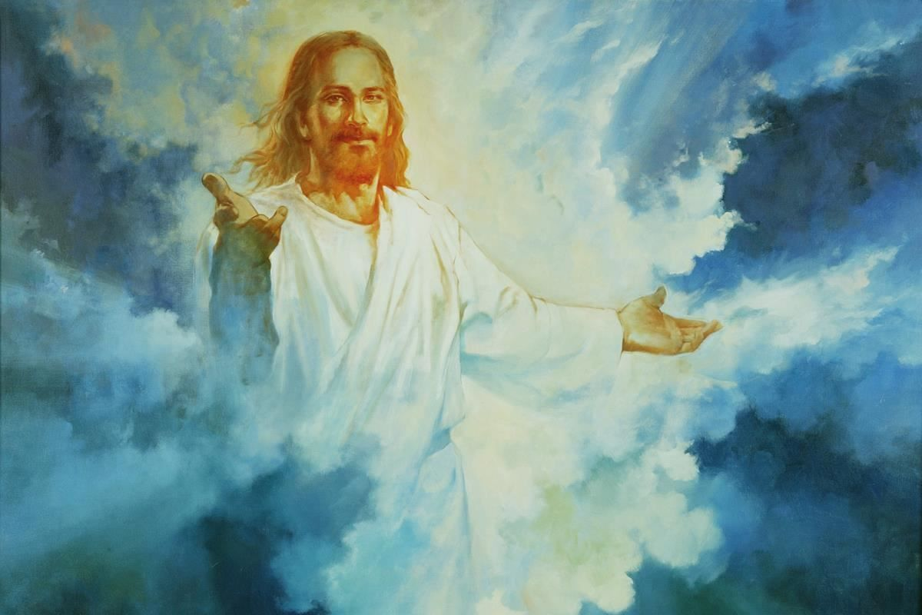
DIEVA RAKSTURA ĪPAŠĪBAS, KAS ATTIECAS UZ JĒZU
PRAVIETOJUMS | PSALMS | PIEPILDĪJUMS
Jēzus piedod grēkus | Psalms 103:3-4 | Lūka 5:21, 24
Jēzus ir dzīvība | Psalms 36:10 | Jāņa 1:4
Jēzus ir klints | Psalms 18:3; 95:1 | 1.Pētera 2:6; 2.Kor.10:4
Jēzus ir taisnīgs | Psalms 129:4; 145:17 | 1.Jāņa 1:9: 2:1
Jēzus ir visuresošs | Psalms 139:8 | Efeziešiem 1:23; Mateja 18:20

Slide 4

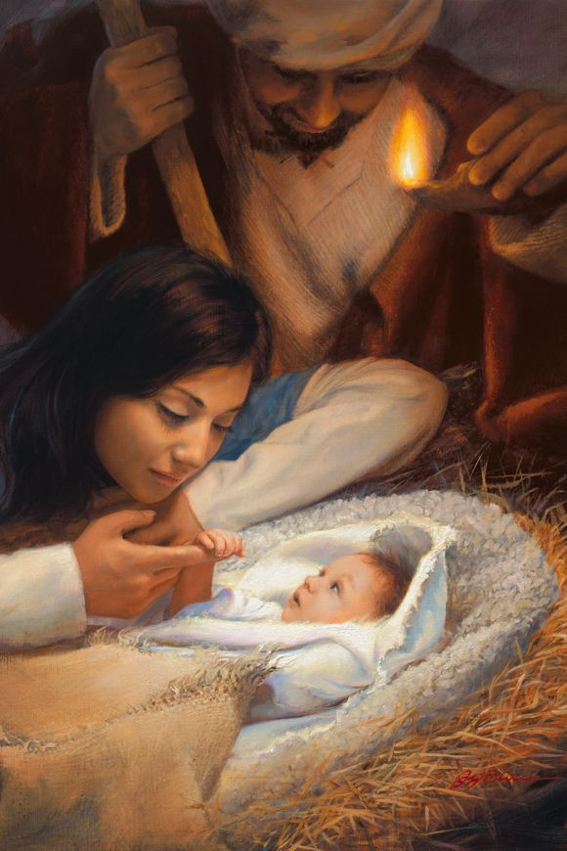
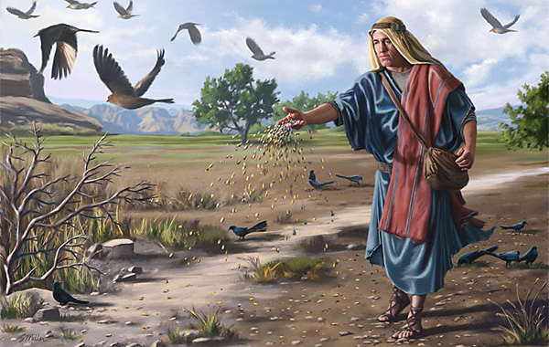
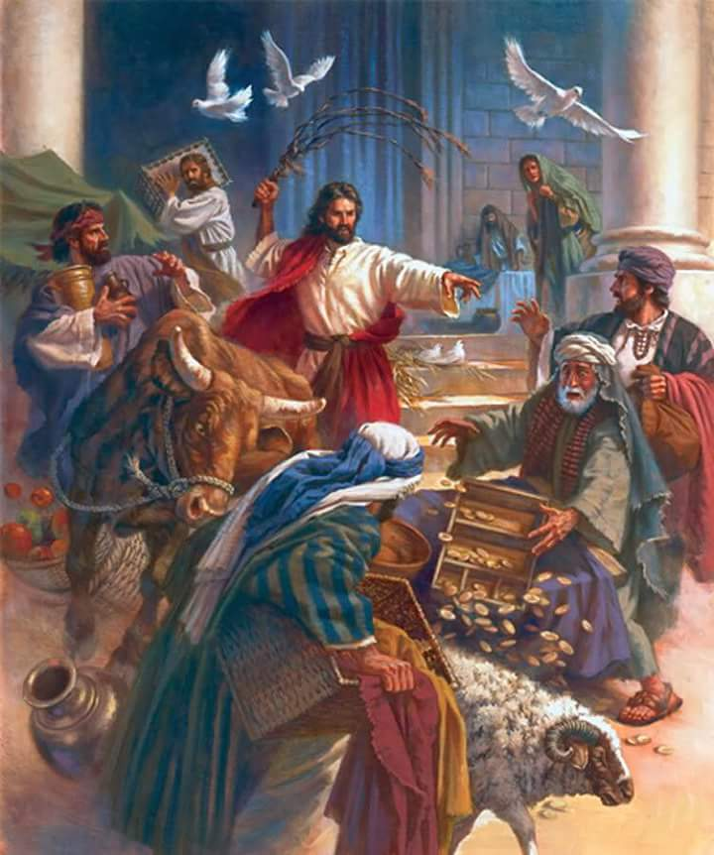
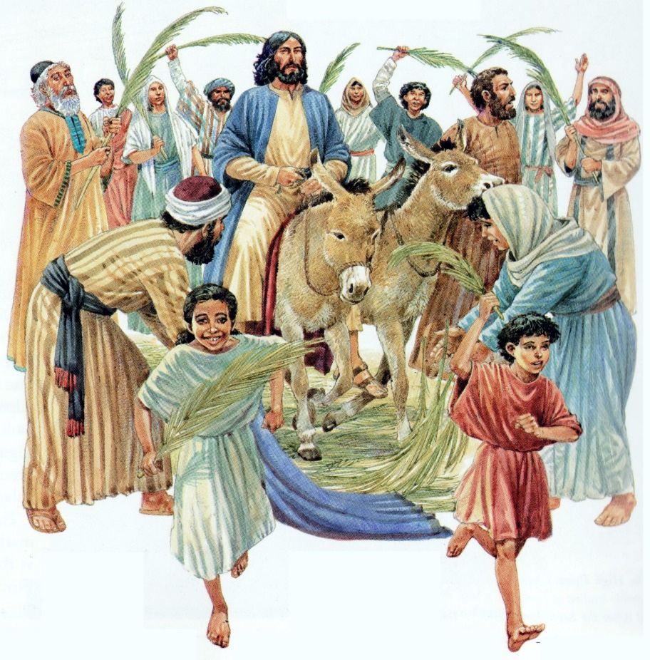
JĒZUS DZĪVE UN KALPOŠANA
PRAVIETOJUMS | PSALMS | PIEPILDĪJUMS
Iemiesošanās un pilnīgs upuris | Psalms40:7-11 | Ebrejiem 10:5-7
Rūpes par Dieva namu | Psalms 69:10 | Jāņa 2:17
Viņš atvēra muti līdzībās | Psalms 78:2 | Mateja 13:35
Viņš pabaroja ļaudis ar debesmaizi | Psalms 78:24 | Jāņa 6:31
Viņš ir stūrakmens | Psalms 118:22 | Mateja 21:42; Lucas 20:17
Bērni Viņu slavēja Templī | Psalms 8:2 | Mateja 21:16

Slide 5

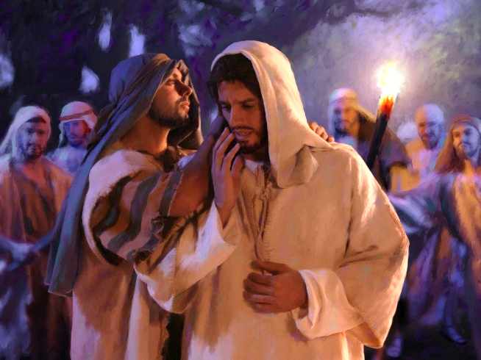
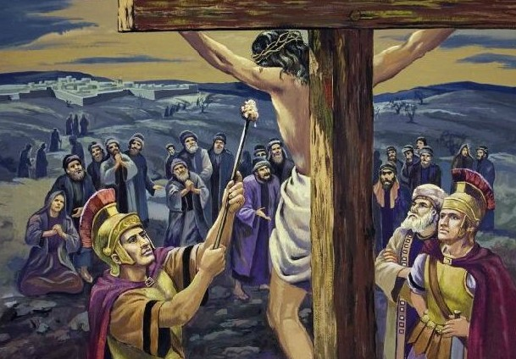
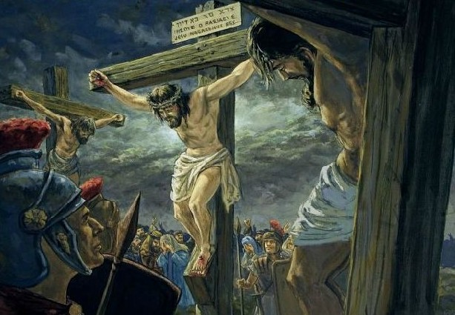
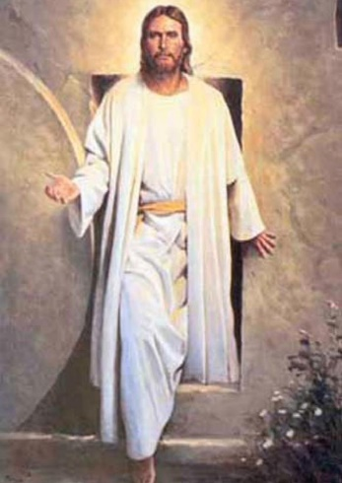
JĒZUS CIEŠANAS UN MOKAS
PRAVIETOJUMS | PSALMS | PIEPILDĪJUMS
Tuvs draugs viņu nodos | Psalms 41:10 | Jāņa 13:18
Viņi deva Viņam žulti un etiķi | Psalms 69:22 | Mateja 27:34, 48
Dievs Viņu pameta | Psalms 22:2 | Mateja 27:46; Marcos 15:34
Viņi Viņu izsmēja | Psalms 22:8 | Mateja 27:39; Lucas 23:35
Viņi apstrīd Jēzus ticību | Psalms 22:9 | Mateja 27:43
Par Viņa apģērbu meta kauliņus | Psalms 22:19 | Mateja 27:35; Marcos 15:24
Viņa mācekļi aizbēga | Psalms 88:9 | Lūka 23:49
Viņa pēdējie vārdi | Psalms 31:6 | Lūka 23:46
Viņa kauli netika salauzti | Psalms 34:21 | Jāņa 19:36
Viņa ķermenis tika nonāvēts | Psalms16:8-11 | Ap.d. 2:25-28; 13:35

Slide 6

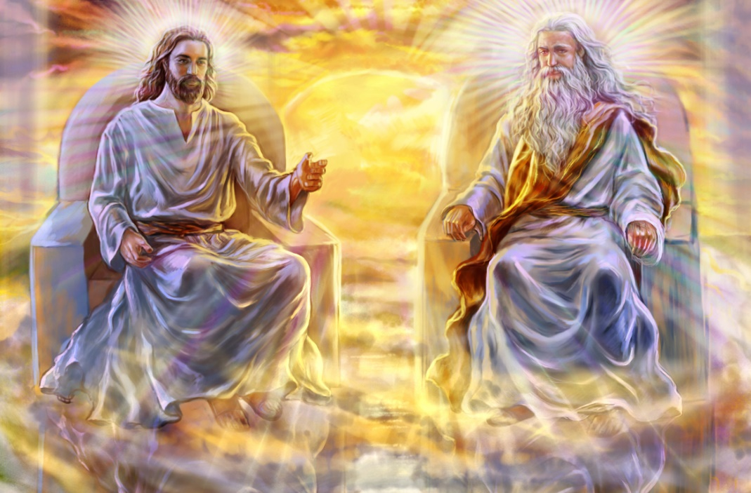
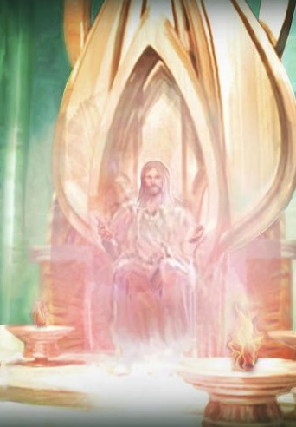
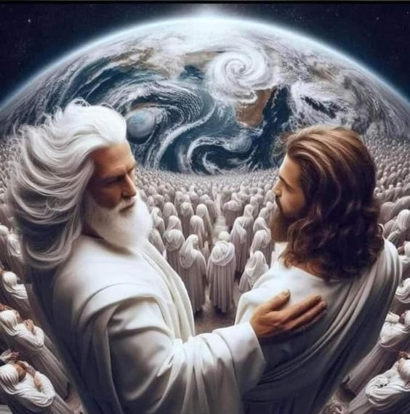
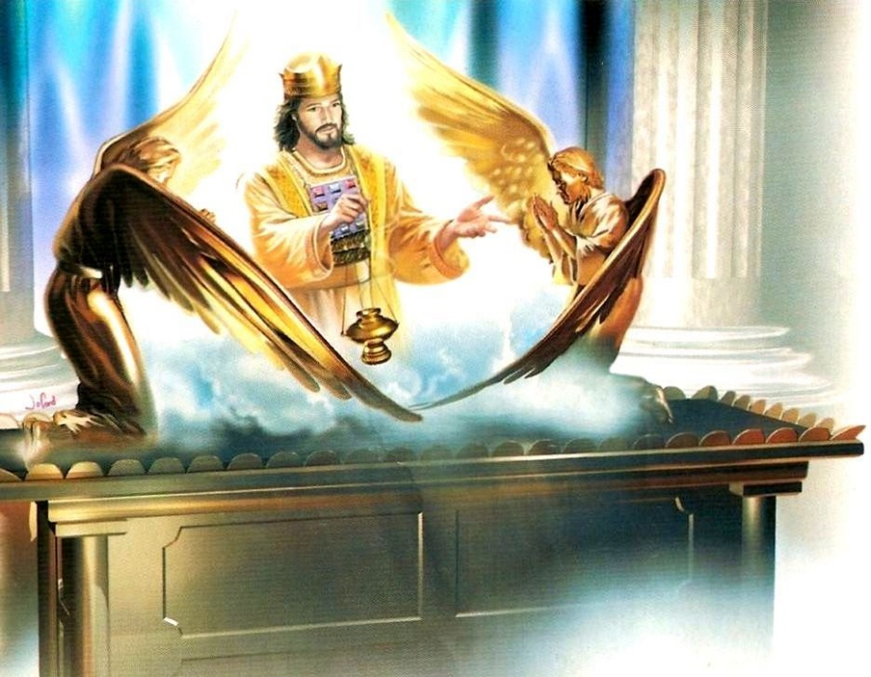
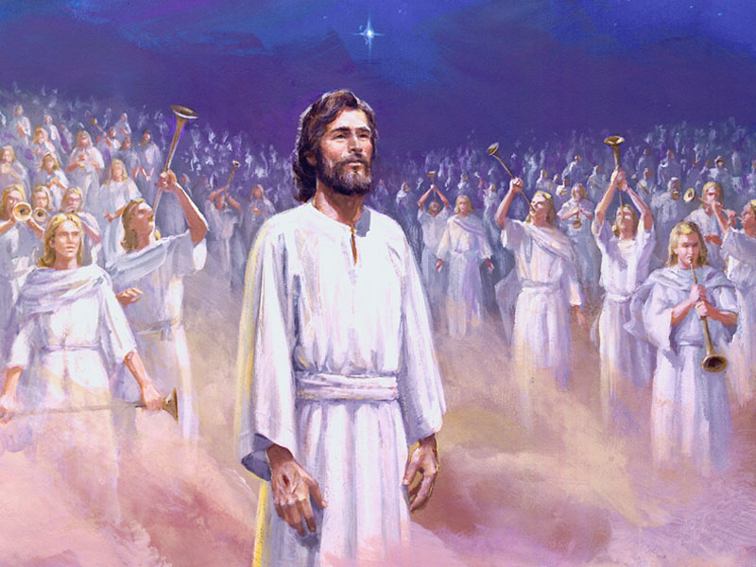
JĒZUS PAAUGSTINĀŠANA
PRAVIETOJUMS | PSALMS | PIEPILDĪJUMS
Viņš sēž pie Dieva labās rokas | Psalms 110:1 | Mat.22:34; Mk.12:36; Lūka 20:42; Ap.d. 2:34
Viņš ir tronī kā Dāvida pēcnācējs | Psalms 132:12 | Ap.d.2:30
Pārvalda tautas | Psalms 2:2-4 | Ap.d. 4:25-26
Priesteris pēc Melhisedeka kārtas | Psalms 110:4 | Ebr. 5:6, 10; 6:20; 7:17, 21
Viņš saņēmis gūstā gūstekņus | Psalms 68:19 | Efez. 4:7-8

Slide 7

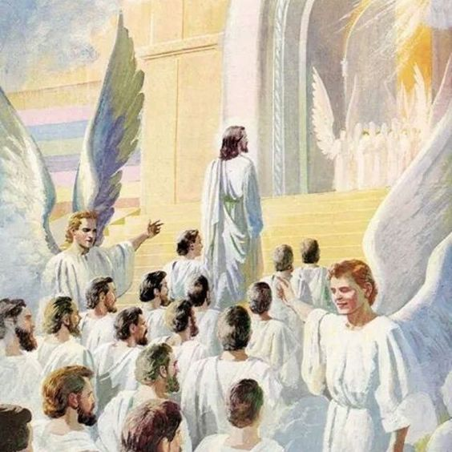
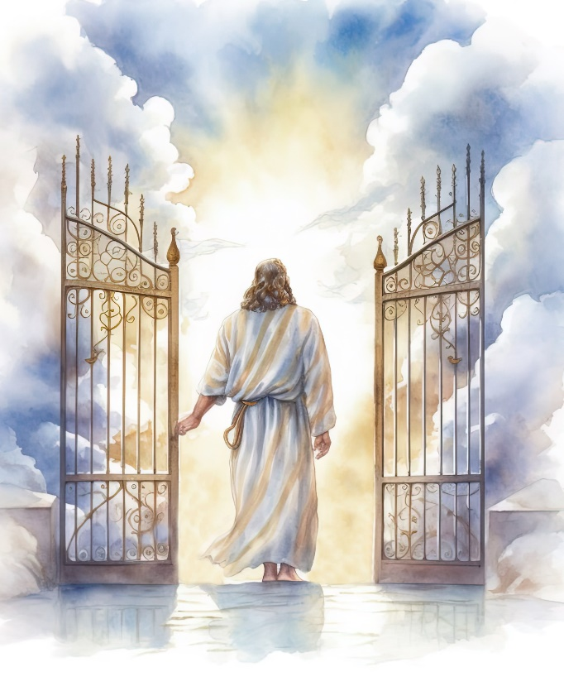
24. PSALMA MESIĀNISKAIS ZIŅOJUMS
KAS DOSIES UZ SVĒTO KALNU?
Psalms 24:1-6
Tie, kas meklē Dievu
Tam Kungam pieder zeme un viss, kas to piepilda, zemes virsus un viss, kas uz tā dzīvo. Jo Viņš zemi virs jūras nostiprinājis un to pacēlis virs ūdens straumēm. Kas drīkst kāpt Tā Kunga kalnā, un kas stāvēs Viņa svētajā vietā? Kam nenoziedzīgas rokas un skaidra sirds, kam prāts nenesas uz nīcīgām lietām un kas ar viltu nezvērē. Tāds dabūs svētību no Tā Kunga un taisnību no Dieva, sava Pestītāja.6 Tāda ir tā cilts, kas pēc Tā Kunga vaicā, kas meklē Jēkaba Dieva vaigu. (Sela.)
Psalms 24:7-10
Jēzus, Mesija
Jūs vārti, paceliet savas palodas, un topiet augstākas, jūs mūžīgās durvis, lai godības ķēniņš ieiet! Kas ir šis godības ķēniņš? Tas Kungs, stiprs un spēcīgs, Tas Kungs varens cīņā. Jūs vārti, paceliet savas palodas, un topiet augstākas, jūs mūžīgās durvis, lai godības ķēniņš ieiet! Kas ir šis godības ķēniņš? Tas Kungs Cebaots, tas ir šis godības ķēniņš! (Sela.)

